Slide 1
第四章 变量、作用域和内存

Slide 2
目录
原始值与引用值
执行上下文与作用域
垃圾回收

Slide 3
一、原始值与引用值
ECMAScript变量可以包含两种不同类型的数据：原始值和引用值。原始值 （primitive value）就是最简单的数据，引用值 （reference value）则是由多个值构成的对象。
在把一个值赋给变量时，JavaScript引擎必须确定这个值是原始值还是引用值。上一章讨论了6种原始值：Undefined 、Null 、Boolean 、Number 、String 和Symbol 。保存原始值的变量是按值 （by value）访问的，因为我们操作的就是存储在变量中的实际值。
引用值是保存在内存中的对象。与其他语言不同，JavaScript不允许直接访问内存位置，因此也就不能直接操作对象所在的内存空间。在操作对象时，实际上操作的是对该对象的引用 （reference）而非实际的对象本身。为此，保存引用值的变量是按引用 （by reference）访问的。

Slide 4
一、原始值与引用值
动态属性
对于引用值而言，可以随时添加、修改和删除其属性和方法。
let person = new Object();
person.name = "Nicholas";
console.log(person.name); // "Nicholas"
原始值不能有属性，尽管尝试给原始值添加属性不会报错。
let name = "Nicholas";
name.age = 27;
console.log(name.age); // undefined
只有引用值可以动态添加后面可以使用的属性。注意，原始类型的初始化可以只使用原始字面量形式。如果使用的是new 关键字，则JavaScript会创建一个Object 类型的实例，但其行为类似原始值。
let name1 = "Nicholas";
let name2 = new String("Matt");
name1.age = 27;
name2.age = 26;
console.log(name1.age); // undefined
console.log(name2.age); // 26
console.log(typeof name1); // string
console.log(typeof name2); // object

Slide 5
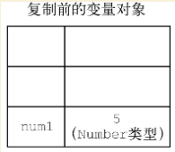
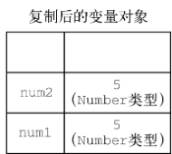
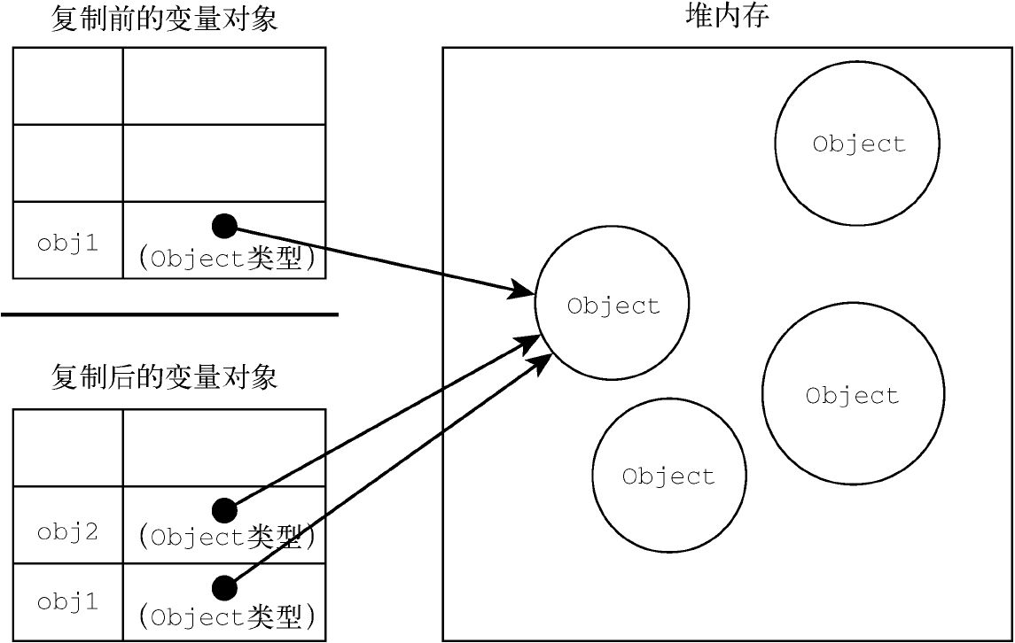
一、原始值与引用值
复制
在通过变量把一个原始值赋值到另一个变量时，原始值会被复制到新变量的位置。
let num1 = 5;
let num2 = num1;
在把引用值从一个变量赋给另一个变量时，存储在变量中的值也会被复制到新变量所在的位置。区别在于，这里复制的值实际上是一个指针，它指向存储在堆内存中的对象。
let obj1 = new Object();
let obj2 = obj1;
obj1.name = "Nicholas";
console.log(obj2.name); // "Nicholas"

Slide 6
一、原始值与引用值
传递参数
ECMAScript中所有函数的参数都是按值传递的。这意味着函数外的值会被复制到函数内部的参数中，就像从一个变量复制到另一个变量一样。如果是原始值，那么就跟原始值变量的复制一样，如果是引用值，那么就跟引用值变量的复制一样。
在按值传递参数时，值会被复制到一个局部变量（即一个命名参数，或者用ECMAScript的话说，就是arguments 对象中的一个槽位）。在按引用传递参数时，值在内存中的位置会被保存在一个局部变量，这意味着对本地变量的修改会反映到函数外部。（这在ECMAScript中是不可能的。）
在函数内部，obj 和person 都指向同一个对象。结果就是，即使对象是按值传进函数的，obj 也会通过引用访问对象。当函数内部给obj 设置了name 属性时，函数外部的对象也会反映这个变化，因为obj 指向的对象保存在全局作用域的堆内存上。很多开发者错误地认为，当在局部作用域中修改对象而变化反映到全局时，就意味着参数是按引用传递的。
function setName(obj) {
obj.name = "Nicholas";
}
let person = new Object();
setName(person);
console.log(person.name); // "Nicholas"

Slide 7
一、原始值与引用值
确定类型
我们通常不关心一个值是不是对象，而是想知道它是什么类型的对象。为了解决这个问题，ECMAScript提供了instanceof 操作符，语法如下：
result = variable instanceof constructor
按照定义，所有引用值都是Object 的实例，因此通过instanceof 操作符检测任何引用值和Object 构造函数都会返回true 。类似地，如果用instanceof 检测原始值，则始终会返回false ，因为原始值不是对象。

